Slide 1
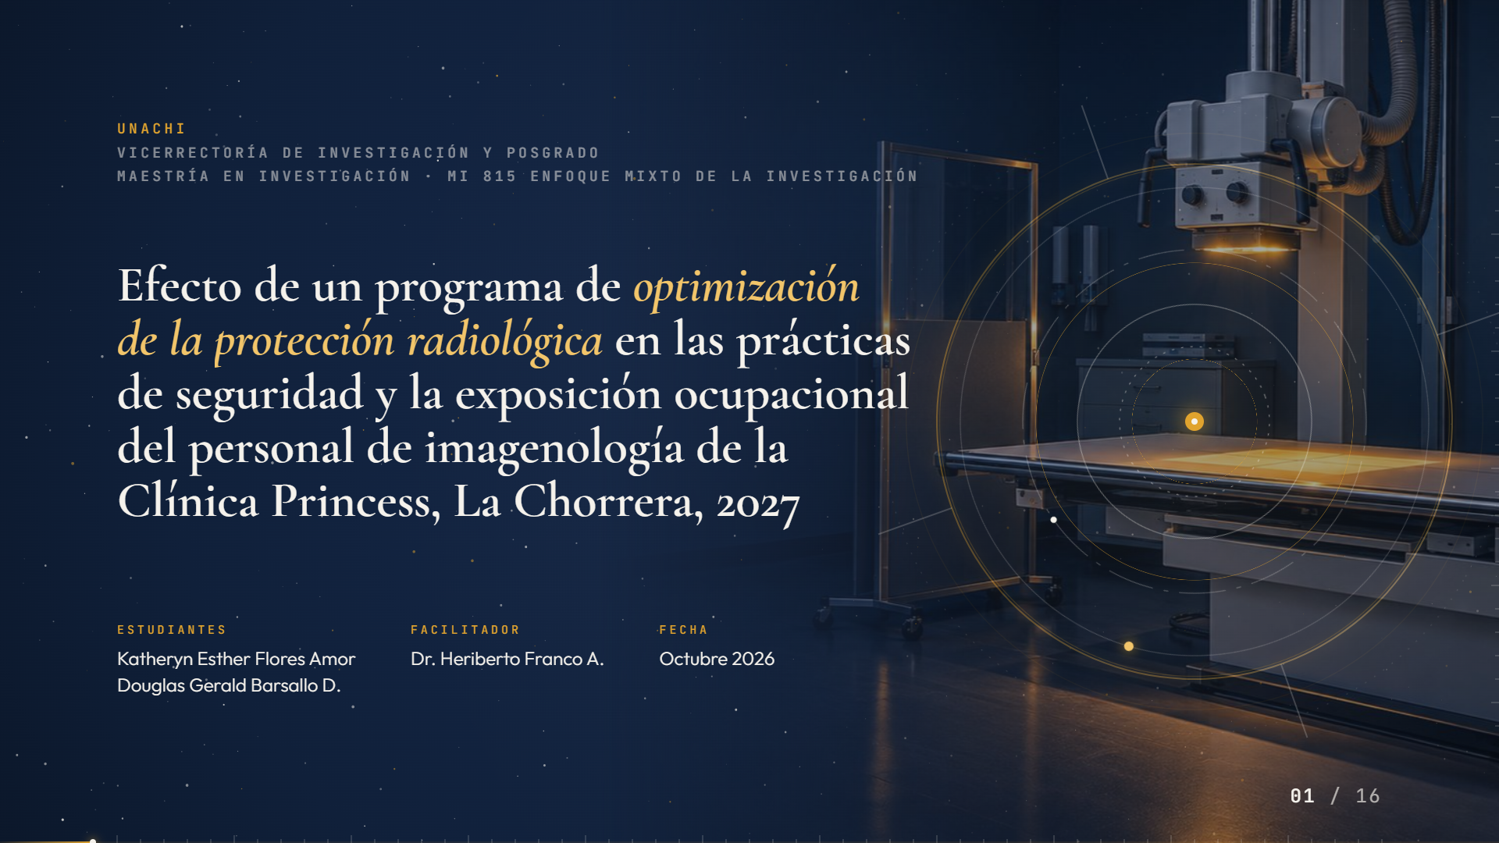
Notes:
Habla: Katheryn · Tiempo: 0:45
Buenas tardes, Dr. Heriberto Franco y compañeros. Mi nombre es Katheryn Esther Flores Amor y, junto con Douglas Gerald Barsallo, presento el perfil de proyecto del curso MI 815, Enfoque Mixto de la Investigación, de la Maestría en Investigación de la UNACHI.
Nuestro estudio se titula «Efecto de un programa de optimización de la protección radiológica en las prácticas de seguridad y la exposición ocupacional del personal de imagenología de la Clínica Princess, La Chorrera, 2027».
Yo expondré la idea central, los antecedentes, el problema, la justificación, los objetivos y las hipótesis. Douglas presentará el marco teórico, la metodología, el cronograma, el presupuesto y el impacto esperado.

Slide 2
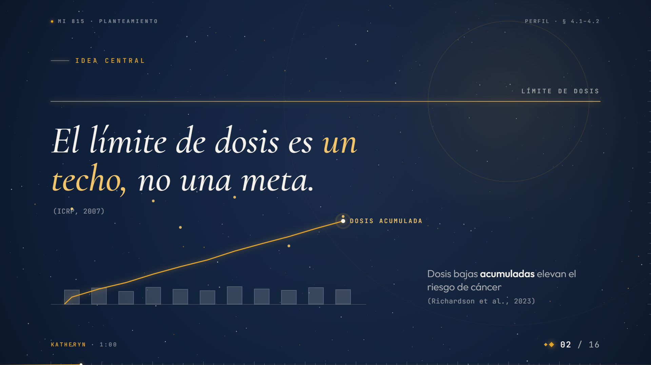
Notes:
Habla: Katheryn · Tiempo: 1:00
Partimos de una idea central. La Comisión Internacional de Protección Radiológica establece un límite ocupacional de dosis, pero ese límite es un techo, no una meta (ICRP, 2007). Una instalación puede cumplirlo y, aun así, no haber optimizado su protección.
[Avanzar] ¿Por qué importa? Porque los efectos estocásticos, como el cáncer, no tienen umbral conocido: su probabilidad crece con la dosis, y esa dosis se acumula durante toda la vida laboral. La cohorte INWORKS, con más de 300 000 trabajadores de Francia, el Reino Unido y Estados Unidos, encontró un aumento del riesgo de muerte por cáncer sólido a dosis ocupacionales bajas (Richardson et al., 2023).
Por eso la normativa internacional exige mantener las dosis tan bajas como sea razonablemente posible, aunque estén muy por debajo del límite. Las barras del esquema son ilustrativas: no representan datos de la clínica.

Slide 3
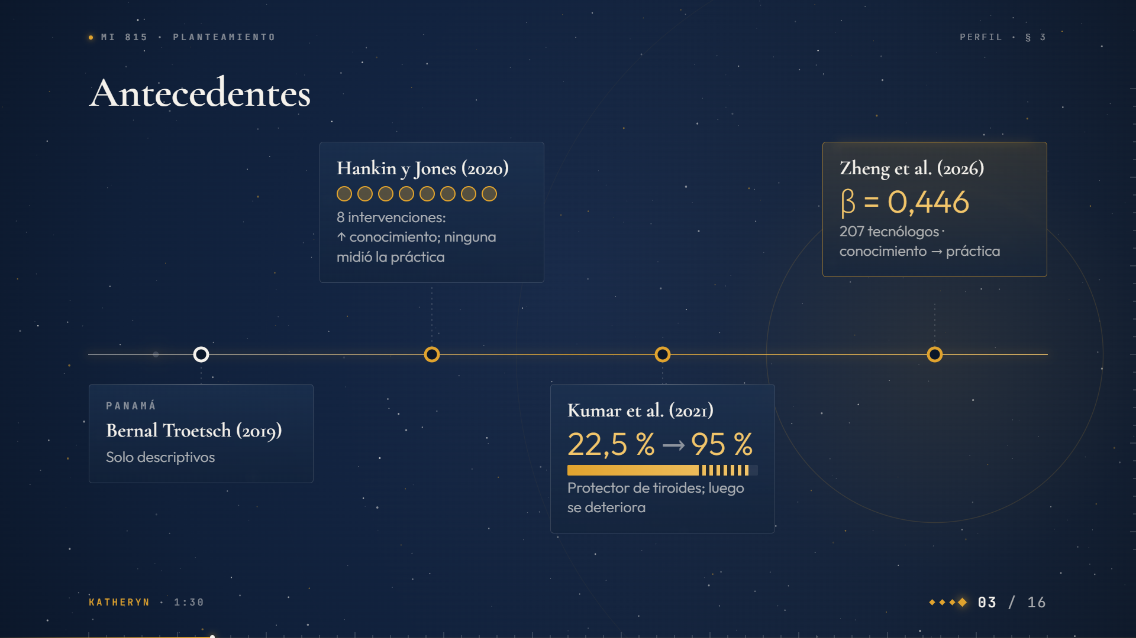
Notes:
Habla: Katheryn · Tiempo: 1:30
La literatura reciente muestra dos hallazgos: el personal conoce los principios de protección, pero no siempre los aplica; y la capacitación mejora los conocimientos, pero falta demostrar que mejora las prácticas y reduce la dosis.
Zheng et al. (2026) encuestaron a 207 tecnólogos de radiodiagnóstico en Shanghái. Con ecuaciones estructurales, el conocimiento predijo directamente la práctica (β = 0,446; p = 0,006), y los autores lo atribuyen a los protocolos institucionales más que a las actitudes.
[Avanzar] Hankin y Jones (2020) revisaron las intervenciones educativas publicadas entre 2000 y 2018: de 1795 estudios, ocho cumplieron los criterios. Todos aumentaron los conocimientos, pero ninguno evaluó la retención ni el efecto en la práctica clínica.
[Avanzar] Kumar et al. (2021) aplicaron un programa educativo a 40 trabajadores de un quirófano de urología en la India: el uso del protector de tiroides pasó de 22,5 % a 95 %, pero el efecto se deterioró con el tiempo.
[Avanzar] En Panamá, Bernal Troetsch (2019) evaluó conocimientos con un diseño descriptivo. No identificamos estudios de intervención publicados ni estudios en clínicas privadas pequeñas del país.

Slide 4
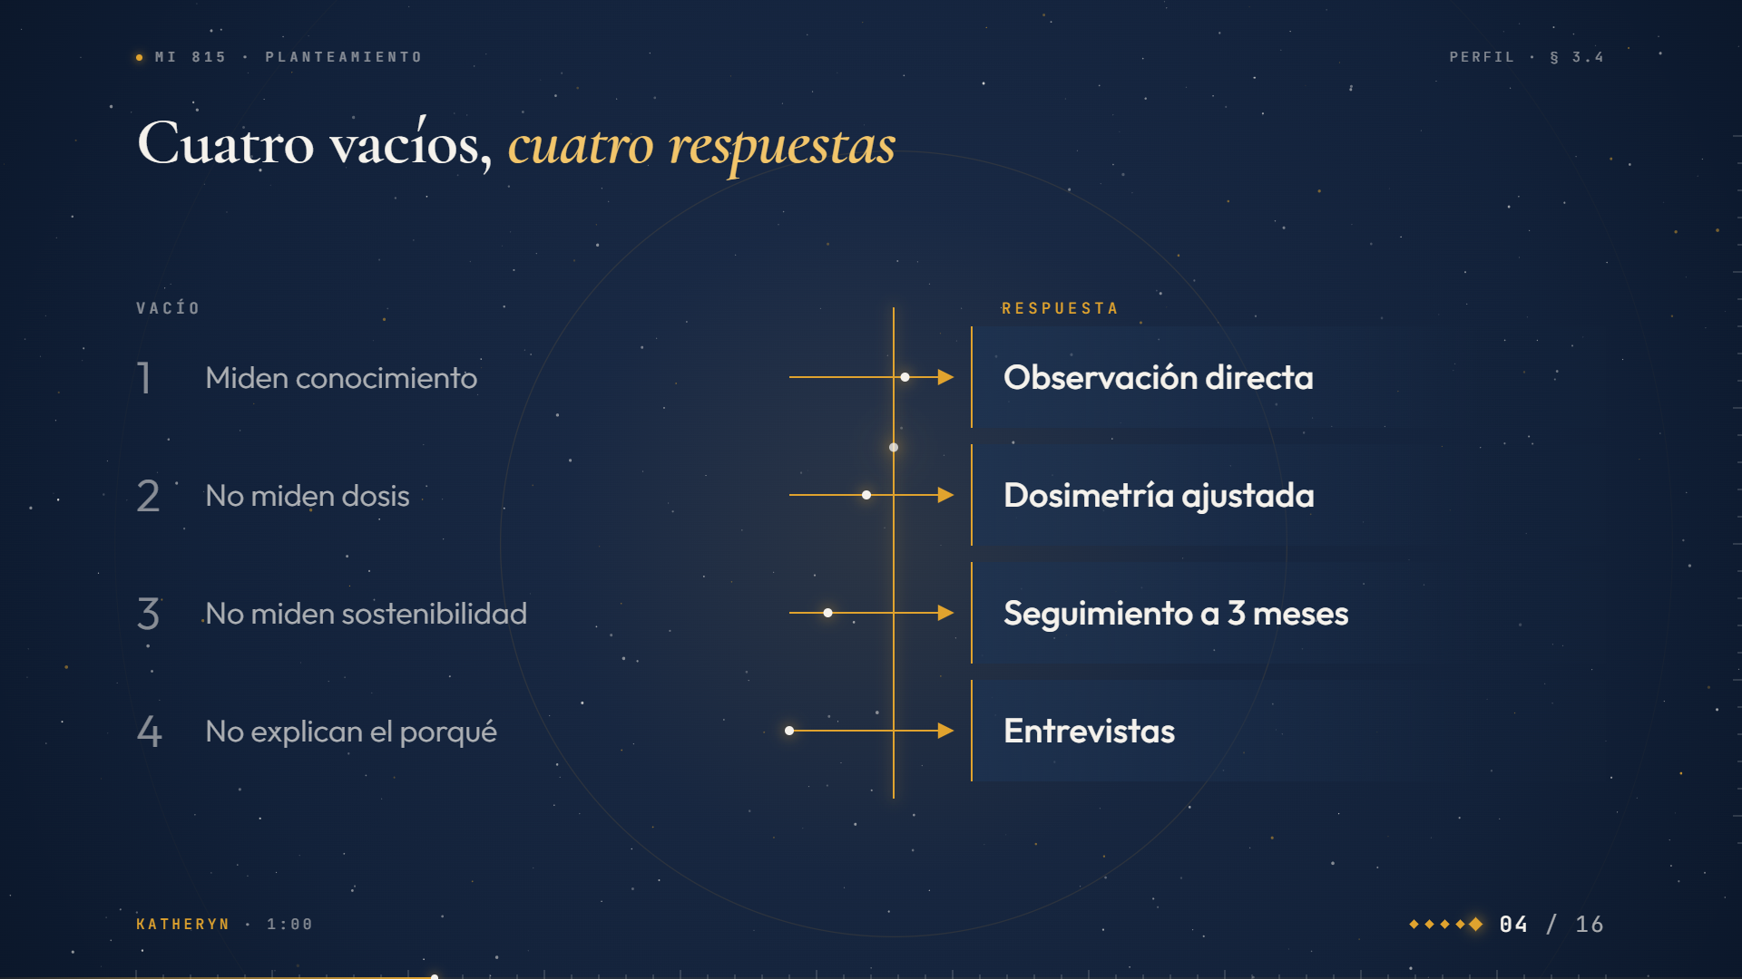
Notes:
Habla: Katheryn · Tiempo: 1:00
De esta revisión surgen cuatro vacíos, y cada uno define una decisión de nuestro diseño.
[1] Las intervenciones miden conocimientos, no conductas: Hankin y Jones (2020) señalan que ningún estudio de su revisión evaluó la práctica. Nosotros la mediremos por observación directa.
[2] Falta medir la dosis: Kumar et al. (2021) evaluaron el uso de protectores, pero no la exposición. Incorporamos la dosimetría personal ajustada por carga de trabajo.
[3] Falta medir la sostenibilidad: el deterioro del efecto que reportan Kumar et al. (2021) exige una medición de seguimiento, que haremos a los tres meses.
[4] Falta explicar el porqué: los estudios cuantitativos detectan la brecha entre saber y hacer, pero no sus causas. El componente cualitativo la explicará desde la experiencia del personal, mediante entrevistas (Creswell y Plano Clark, 2018).

Slide 5
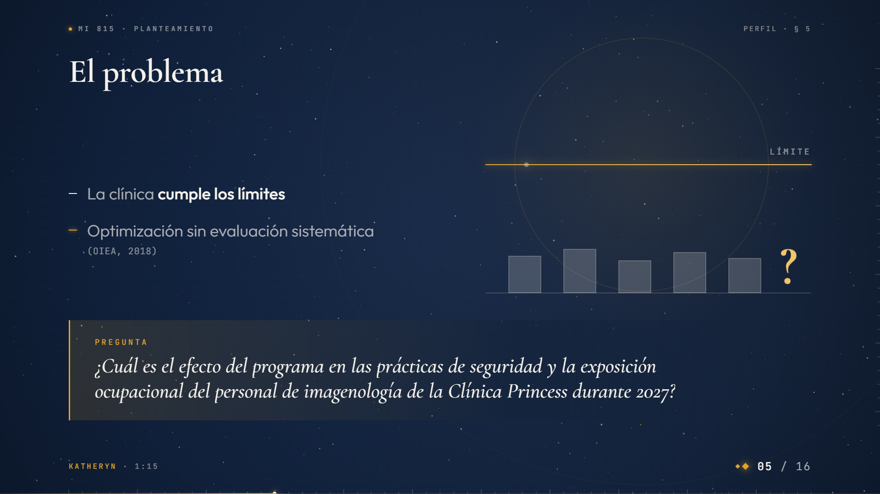
Notes:
Habla: Katheryn · Tiempo: 1:15
El problema de esta investigación no es el incumplimiento de la norma, sino la ausencia de una optimización verificada.
La Clínica Princess, en La Chorrera, cuenta con un servicio de rayos X convencional. El personal utiliza dosimetría personal y los registros muestran dosis por debajo de los límites. Sin embargo, la clínica no cuenta con una evaluación sistemática que demuestre que las prácticas y las dosis están optimizadas, como recomienda el OIEA (2018). Por eso el estudio parte de una verificación documental del programa de protección existente.
Cumplir el límite no demuestra que las dosis sean tan bajas como se puede lograr. Además, el personal no siempre traduce sus conocimientos en prácticas (Zheng et al., 2026) y el efecto de la capacitación se pierde si no se refuerza (Kumar et al., 2021).
[Avanzar] De ahí nuestra pregunta: ¿cuál es el efecto de un programa de optimización de la protección radiológica en las prácticas de seguridad y la exposición ocupacional del personal de imagenología de la Clínica Princess, La Chorrera, durante 2027?

Slide 6
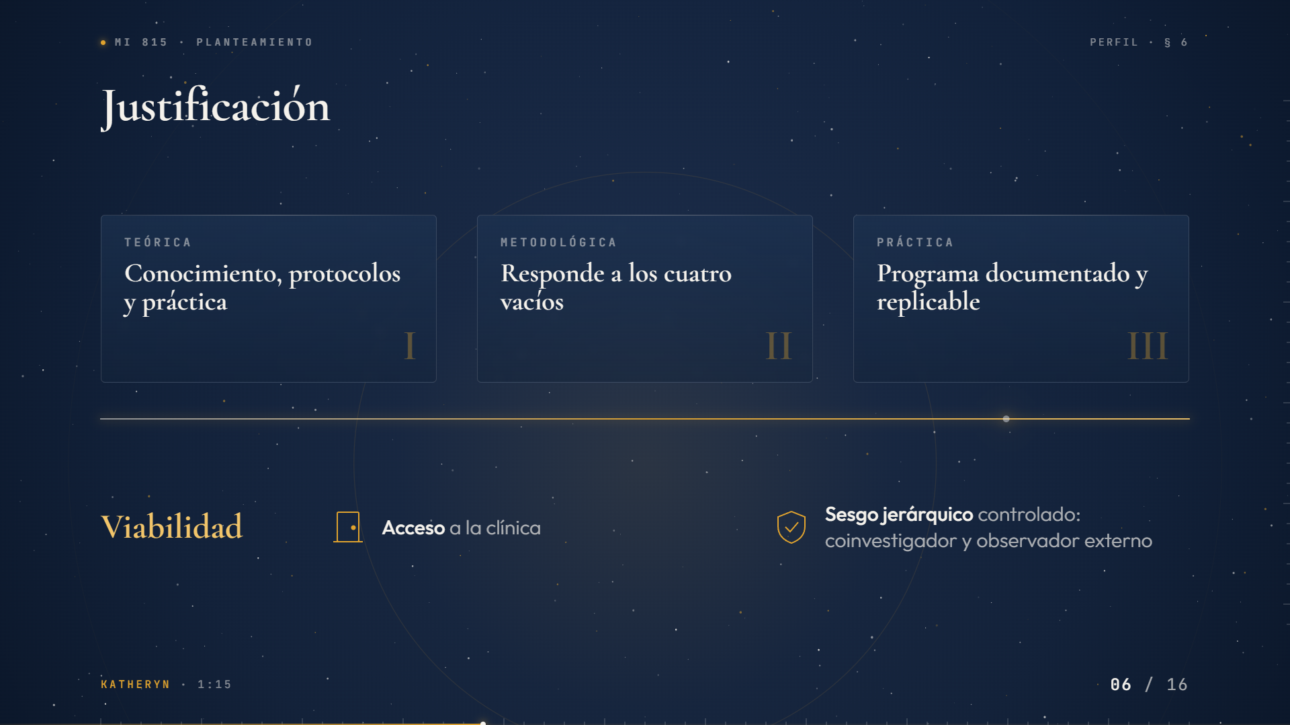
Notes:
Habla: Katheryn · Tiempo: 1:15
La investigación se justifica en tres planos.
En lo teórico, pondrá a prueba la relación entre conocimiento, protocolos institucionales y práctica descrita por Zheng et al. (2026) y Yashima y Chida (2023). Además, aportará datos de una población no estudiada en Panamá: el personal de clínicas privadas pequeñas.
En lo metodológico, responde a los cuatro vacíos: mide conductas por observación directa, incorpora la dosis ajustada por carga de trabajo, evalúa la sostenibilidad a los tres meses y explica los resultados con datos cualitativos.
En lo práctico, la clínica obtendrá un programa de optimización documentado y alineado con los requisitos del Ministerio de Salud de Panamá (2024); el personal y los pacientes recibirán menos dosis.
Es viable porque, como jefa de la clínica, tengo acceso a las instalaciones, al personal y a los registros dosimétricos. Para que esa relación jerárquica no influya, las entrevistas y observaciones las realizarán el coinvestigador y un observador externo, y los datos se analizarán de forma anónima.

Slide 7
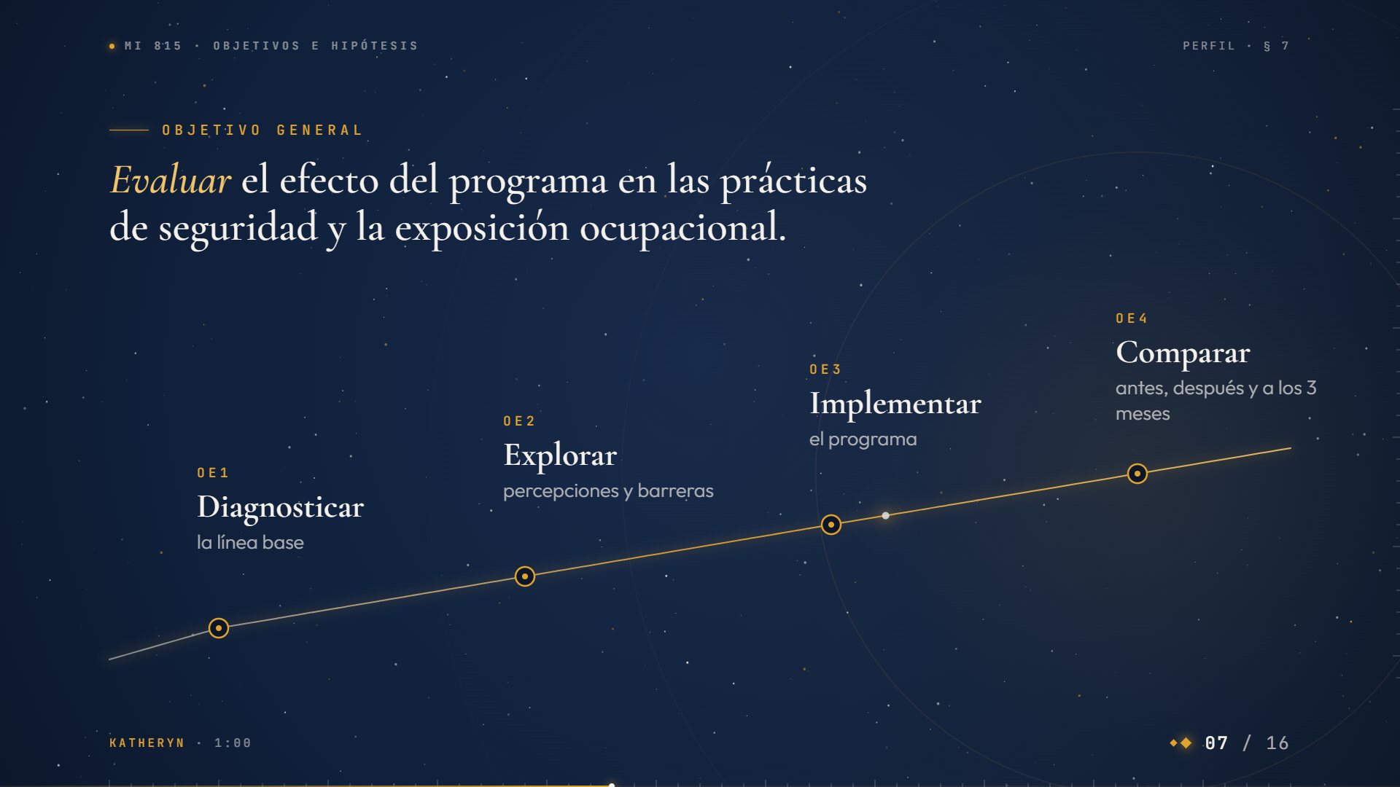
Notes:
Habla: Katheryn · Tiempo: 1:00
Nuestro objetivo general es evaluar el efecto de un programa de optimización de la protección radiológica en las prácticas de seguridad y la exposición ocupacional del personal de imagenología de la Clínica Princess, La Chorrera, durante 2027. En este diseño cuasiexperimental, el efecto se estima comparando las mediciones antes, después y a los tres meses del programa (Shadish et al., 2002).
[Avanzar] Los objetivos específicos tienen un solo verbo y siguen el orden cronológico del estudio:
OE1, diagnosticar los conocimientos, las prácticas de seguridad y la exposición ocupacional antes de la intervención. OE2, explorar las percepciones, barreras y facilitadores del personal frente a las medidas de protección. OE3, implementar un programa de optimización fundamentado en el diagnóstico integrado. Y OE4, comparar los conocimientos, las prácticas y la exposición antes, después y a los tres meses.

Slide 8
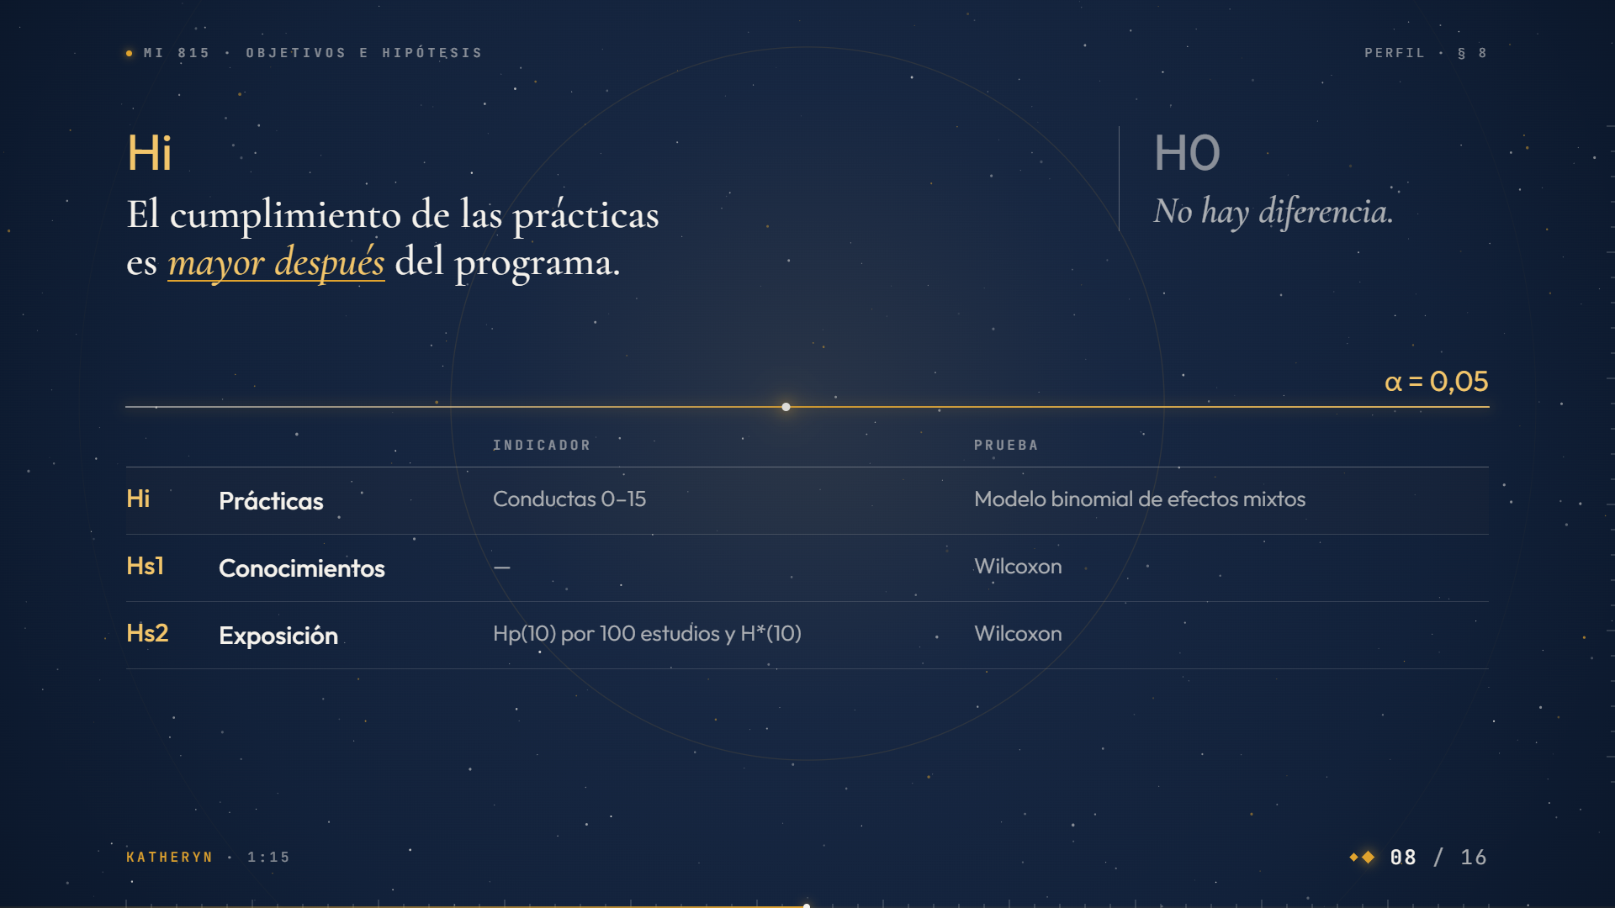
Notes:
Habla: Katheryn · Tiempo: 1:15
La hipótesis de investigación es que el cumplimiento de las prácticas de seguridad radiológica del personal de imagenología de la Clínica Princess es mayor después de la implementación del programa de optimización que antes de ella. La hipótesis nula plantea que no existe diferencia en el cumplimiento antes y después del programa.
[Avanzar] La Hi se verifica por observación directa: en cada procedimiento se registran las conductas cumplidas, de 0 a 15, y se comparan con un modelo binomial de efectos mixtos, con el trabajador como efecto aleatorio.
La complementan dos hipótesis secundarias: Hs1, el puntaje de conocimientos es mayor después del programa; y Hs2, la exposición ocupacional es menor, medida como Hp(10) por cada 100 estudios y como H*(10) en la posición del operador. Ambas se contrastan con la prueba de Wilcoxon de rangos con signo. El nivel de significancia es de 0,05.
Con esto cedo la palabra a Douglas.

Slide 9
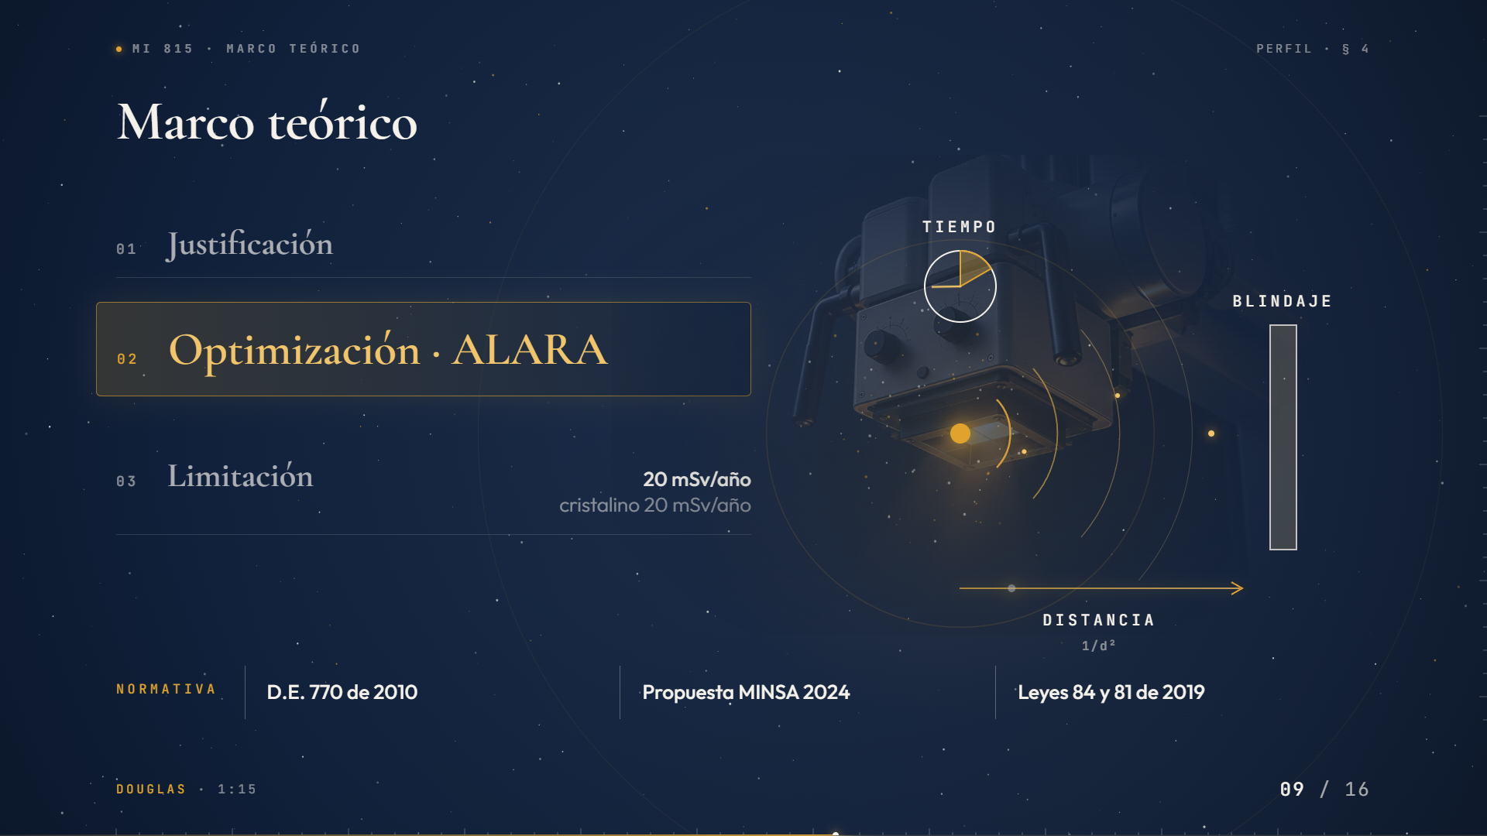
Notes:
Habla: Douglas · Tiempo: 1:15
Gracias, Katheryn. El marco teórico se apoya en el sistema de protección radiológica de la ICRP (2007) y el OIEA (2014), con tres principios. La justificación exige que toda exposición produzca más beneficio que daño. La optimización, o principio ALARA, exige mantener las dosis tan bajas como sea razonablemente posible: es el foco del estudio, porque la clínica ya cumple los límites. La limitación fija 20 mSv por año, promediados en cinco años y sin superar 50 mSv en uno solo, y 20 mSv por año en el cristalino (ICRP, 2012; OIEA, 2014).
La optimización se concreta con tres herramientas físicas: menos tiempo de exposición, más distancia —la tasa de dosis disminuye con el cuadrado de la distancia— y blindaje (Bushberg et al., 2021).
En Panamá, el Decreto Ejecutivo 770 de 2010 exige capacitación reconocida por el MINSA; la propuesta de 2024 plantea 40 horas iniciales y 20 de actualización cada dos años; y las Leyes 84 y 81 de 2019 regulan la investigación para la salud y la protección de datos.

Slide 10
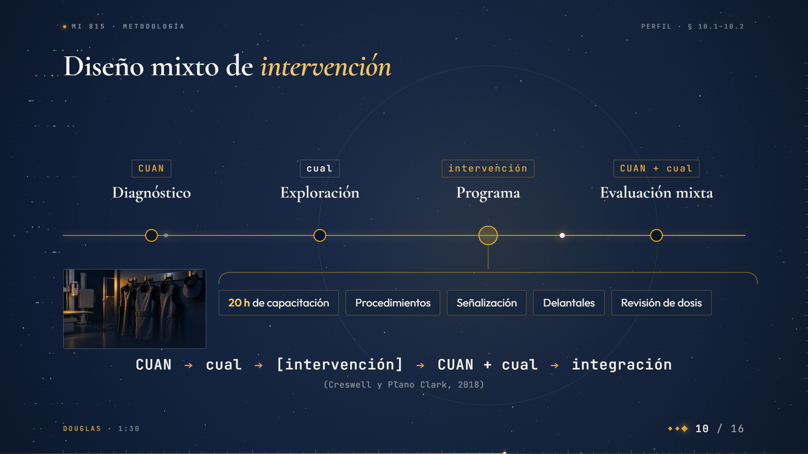
Notes:
Habla: Douglas · Tiempo: 1:30
Es una investigación aplicada, de alcance explicativo, con enfoque mixto y diseño mixto de intervención (Creswell y Plano Clark, 2018). Su núcleo es un diseño cuasiexperimental de un solo grupo con tres mediciones: antes, después y a los tres meses (Shadish et al., 2002).
Se desarrolla en cuatro fases. Fase 1, diagnóstico cuantitativo: cuestionario de conocimientos, observación de prácticas, registros dosimétricos de los 12 meses previos y tasa de dosis en las posiciones de trabajo. Fase 2, exploración cualitativa: entrevistas semiestructuradas que explican los resultados de la fase 1.
[Avanzar] Fase 3, el programa, construido a partir de la integración de ambas fases: capacitación de 20 horas impartida por un oficial de protección radiológica idóneo; procedimientos operativos escritos; señalización; verificación radiográfica de la integridad de los delantales plomados; y revisión mensual de dosis con un nivel de investigación definido. Fase 4, evaluación mixta: se repiten las mediciones al terminar y a los tres meses, con entrevistas de cierre.
[Avanzar] La notación resume la lógica del diseño: primero se mide, luego se explora el porqué, se interviene, se evalúa con ambos componentes y se integran los resultados.

Slide 11
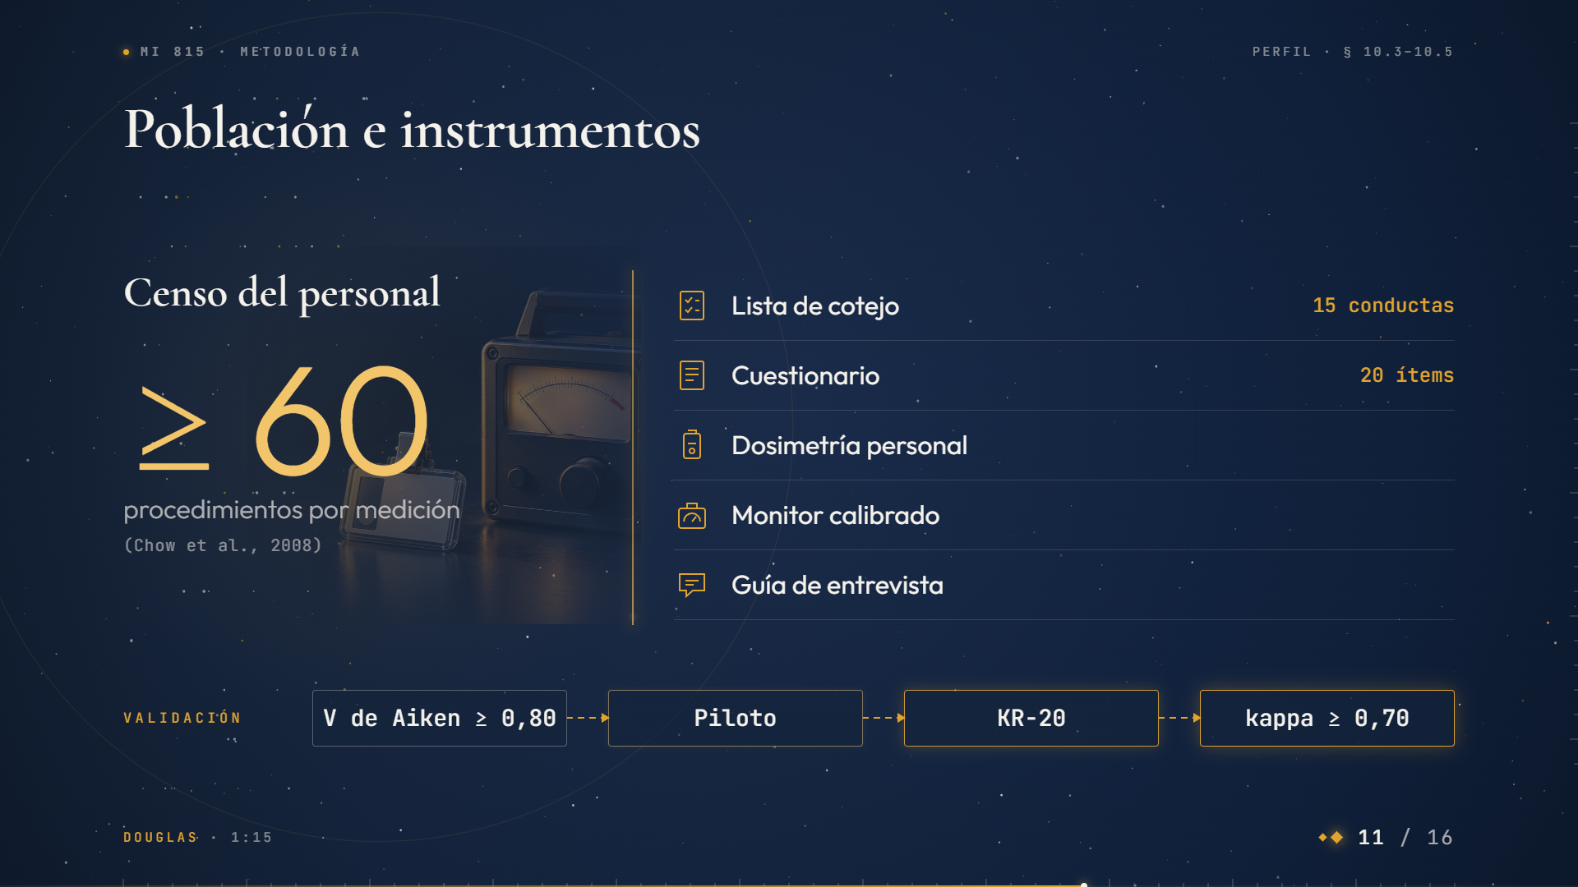
Notes:
Habla: Douglas · Tiempo: 1:15
Trabajaremos con un censo de todo el personal ocupacionalmente expuesto que cumpla los criterios: operar o asistir en estudios de rayos X, tener al menos seis meses en el puesto y firmar el consentimiento informado.
La unidad de análisis de la hipótesis principal es el procedimiento observado. Para pasar de un cumplimiento de 60 % a uno de 85 %, con α = 0,05 y potencia de 80 %, se requieren 49 procedimientos por medición (Chow et al., 2008); observaremos al menos 60 para compensar el agrupamiento por trabajador.
Los instrumentos son una lista de cotejo de 15 conductas, un cuestionario de 20 ítems, los registros de dosimetría personal, un monitor de radiación calibrado y una guía de entrevista de 8 a 10 preguntas.
[Avanzar] Tres expertos los validarán con la V de Aiken, aceptando los ítems con V ≥ 0,80. Haremos una prueba piloto; la confiabilidad del cuestionario se estimará con KR-20, y la de la lista de cotejo, con kappa de Cohen, aceptable si κ ≥ 0,70.

Slide 12
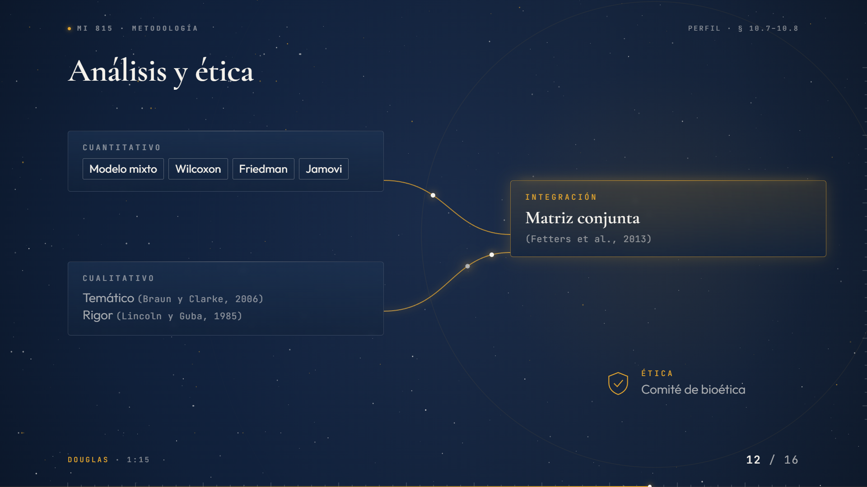
Notes:
Habla: Douglas · Tiempo: 1:15
En lo cuantitativo, la hipótesis principal se analizará con un modelo binomial de efectos mixtos y reportaremos la razón de probabilidades con su intervalo de confianza de 95 %. Conocimientos y exposición se compararán con la prueba de Wilcoxon, con su tamaño del efecto; si hay menos de 6 pares, esos contrastes se presentarán de forma descriptiva (Siegel y Castellan, 1988). El seguimiento se comparará con la prueba de Friedman. Usaremos Jamovi, con α = 0,05.
En lo cualitativo, aplicaremos el análisis temático en seis fases de Braun y Clarke (2006), con codificación por dos investigadores, y los criterios de rigor de Lincoln y Guba (1985).
La integración se hará con una matriz de presentación conjunta que indica si los temas cualitativos confirman, amplían o contradicen cada resultado cuantitativo (Fetters et al., 2013).
En lo ético, el protocolo se someterá a un comité de bioética acreditado, conforme a la Ley 84 de 2019. La participación será voluntaria, con consentimiento informado, y los datos se protegerán según la Ley 81 de 2019.

Slide 13
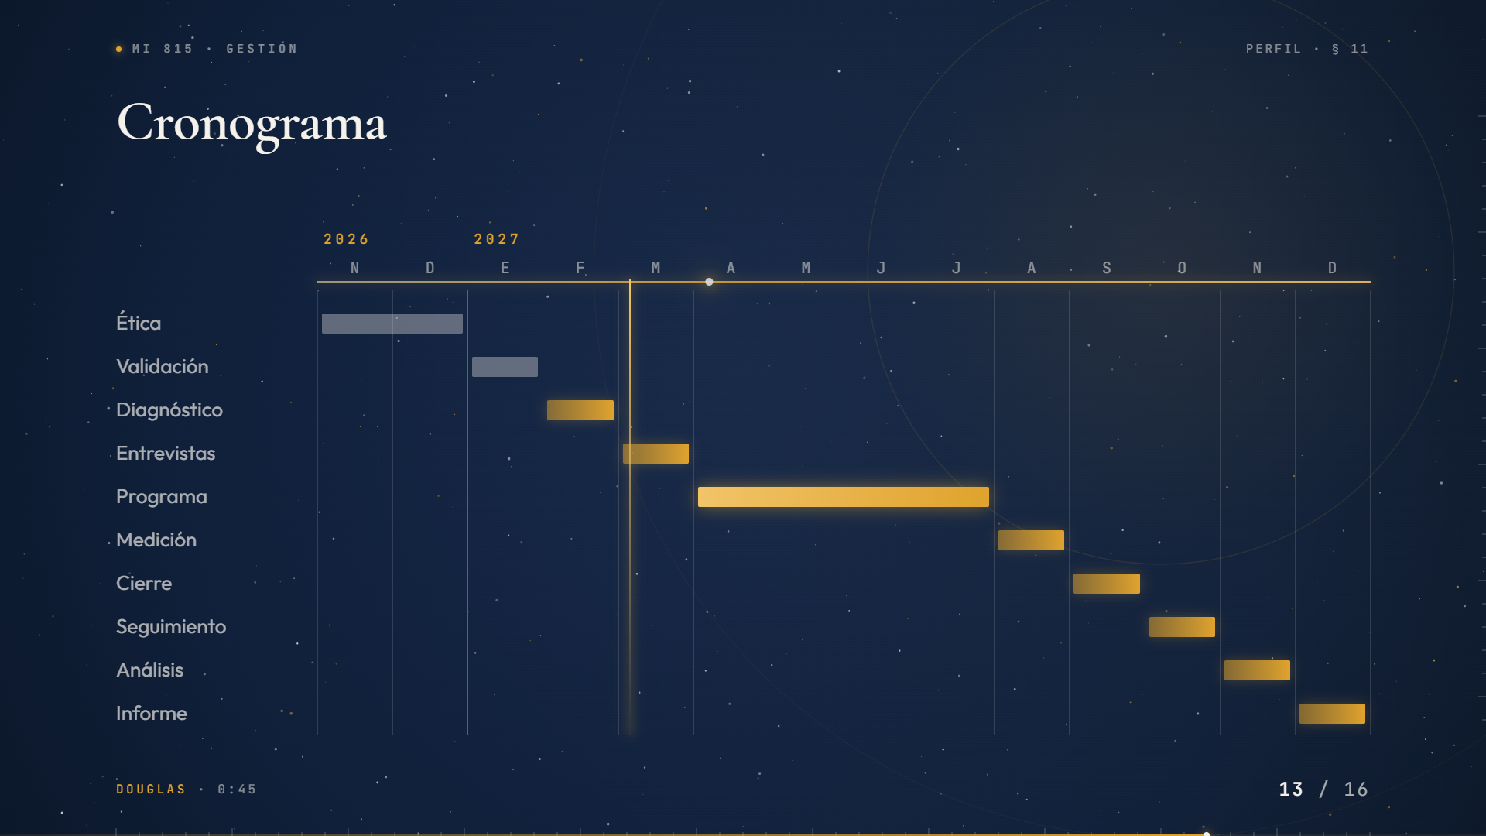
Notes:
Habla: Douglas · Tiempo: 0:45
El proyecto se ejecuta de enero a diciembre de 2027, precedido por la aprobación ética en noviembre y diciembre de 2026.
En enero validamos los instrumentos; en febrero hacemos el diagnóstico y, en marzo, las entrevistas. De abril a julio se diseña e implementa el programa. En agosto, la medición posterior; en septiembre, las entrevistas de cierre; en octubre, el seguimiento a los tres meses; en noviembre, el análisis estadístico y la integración; y en diciembre, el informe final y el manuscrito para una revista indexada.

Slide 14
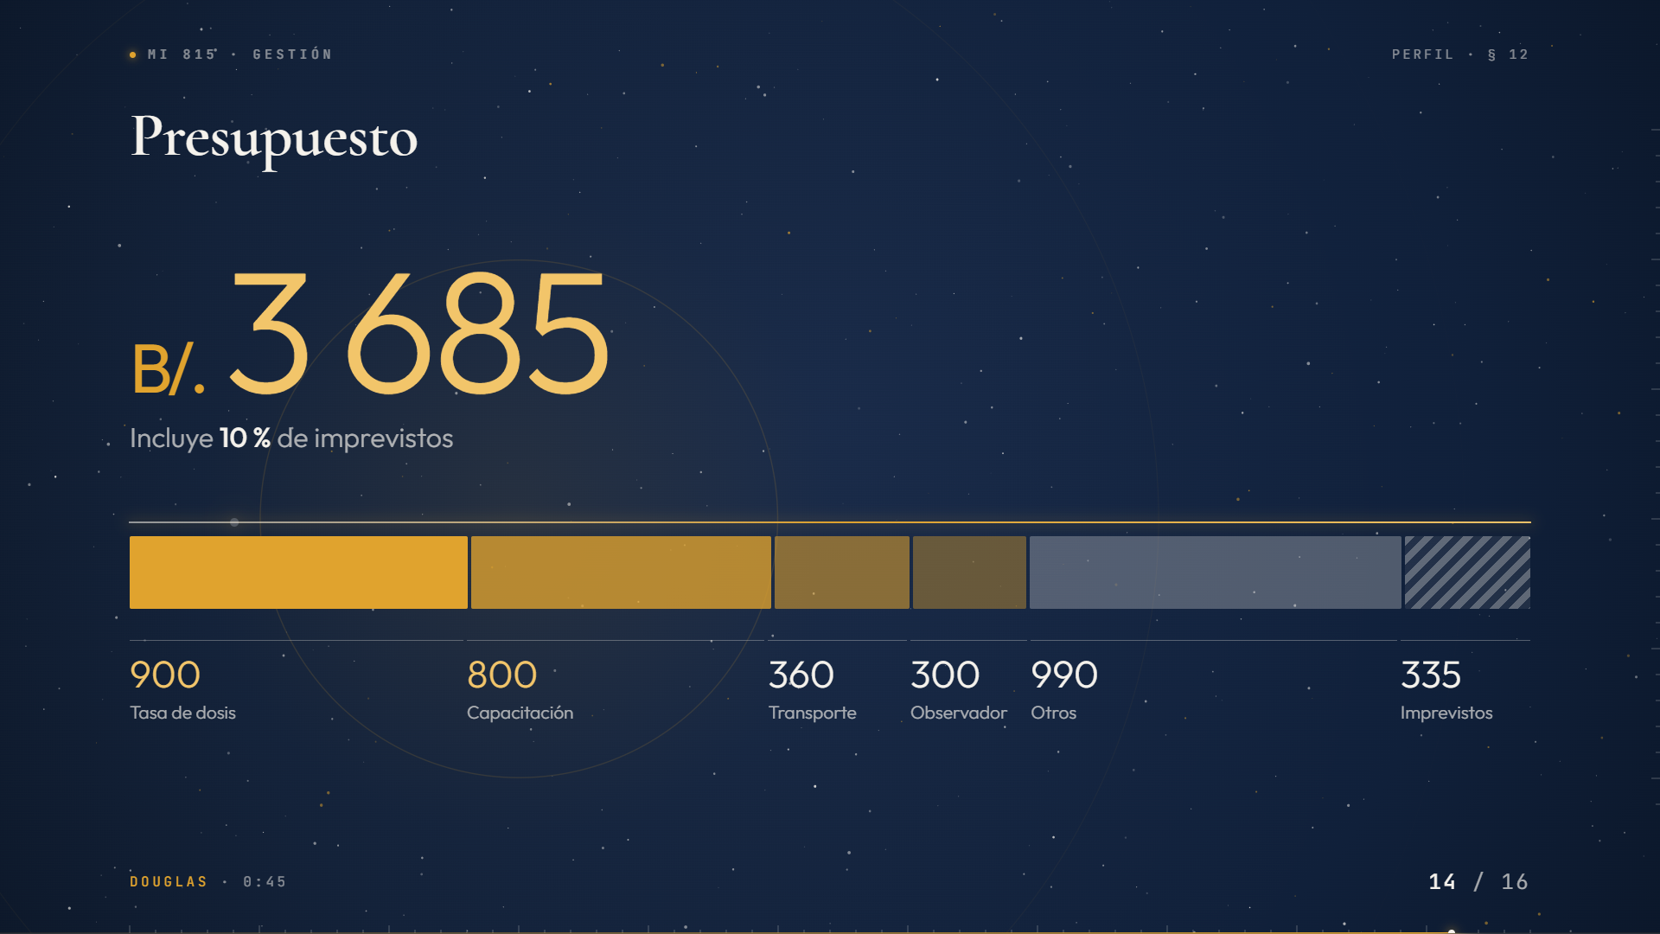
Notes:
Habla: Douglas · Tiempo: 0:45
El costo estimado del proyecto es de B/. 3 685, financiado por los investigadores: un subtotal de B/. 3 350 más un 10 % de imprevistos, B/. 335.
Los rubros principales son la medición de la tasa de dosis con monitor calibrado, B/. 900; la capacitación por un oficial de protección radiológica, B/. 800; el transporte, B/. 360; y el observador externo, B/. 300. Los demás rubros —delantales, señalización, validación, grabadora, materiales, refrigerios e informe— suman B/. 990.
La clínica aporta, como contrapartida no monetaria, la dosimetría personal, las instalaciones, el equipo de rayos X y el tiempo del personal.

Slide 15
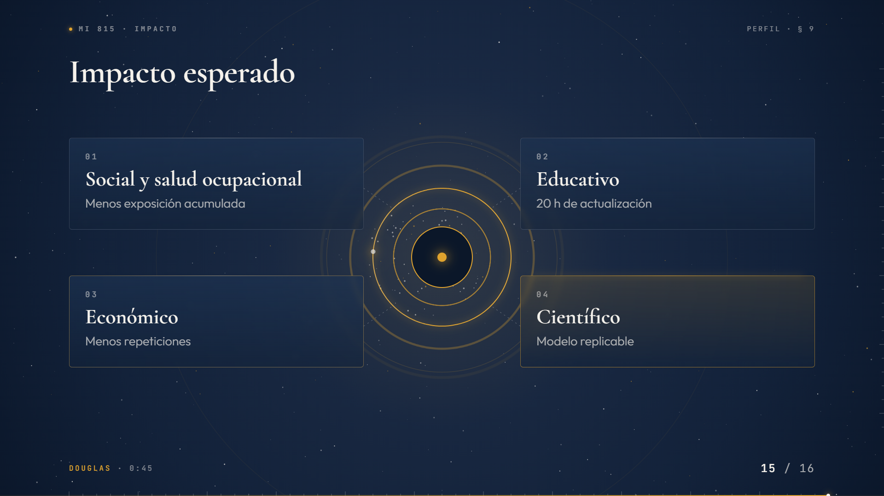
Notes:
Habla: Douglas · Tiempo: 0:45
Esperamos cuatro impactos. Social y en salud ocupacional: menor exposición acumulada del personal durante su vida laboral y menos dosis para los pacientes, gracias a una mejor colimación y a menos repeticiones.
Educativo: 20 horas de actualización alineadas con la propuesta del Ministerio de Salud y una cultura de seguridad que se transmite a los nuevos trabajadores. Económico: menos repeticiones ahorran tiempo de equipo e insumos, y un programa documentado facilita las inspecciones. Científico: instrumentos validados y un modelo replicable en instalaciones similares, porque no identificamos estudios de intervención publicados en clínicas privadas de Panamá.

Slide 16
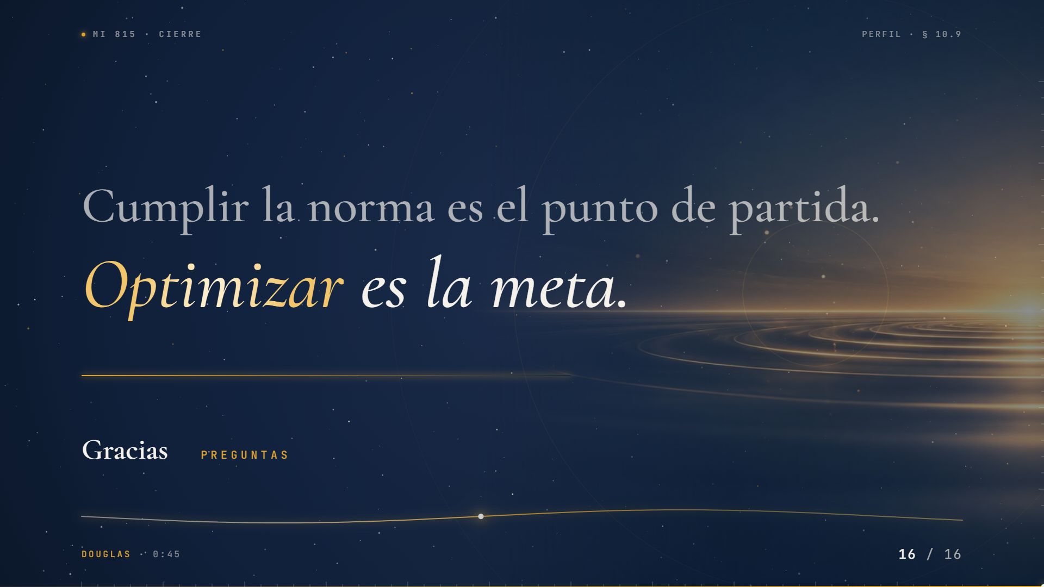
Notes:
Habla: Douglas · Tiempo: 0:45
Cerramos con la idea que guía el proyecto: cumplir la norma es el punto de partida; optimizar es la meta. La clínica ya cumple los límites; nuestro aporte es demostrar, con datos y con la voz del personal, cuánto más se puede reducir la exposición y cómo sostener ese cambio. Muchas gracias por su atención; quedamos atentos a sus preguntas.
¿Por qué no hay grupo control? Es un diseño cuasiexperimental de un solo grupo. La amenaza se mitiga con la serie de 12 meses de dosimetría previa, el registro de cambios de equipo y carga de trabajo, la medición de seguimiento a los tres meses y la triangulación con los datos cualitativos (Shadish et al., 2002).
¿Y si el dosímetro no detecta dosis? Las lecturas de Hp(10) bajo el límite de detección se contrastan con la tasa de dosis H*(10), medida con un monitor calibrado en la posición real del operador y con técnicas radiográficas estandarizadas (kV y mAs).
¿Cómo evitar el sesgo de la jefa? Las observaciones y entrevistas las realiza el coinvestigador, que no tiene relación jerárquica con el personal, junto con un observador externo capacitado; las observaciones son sin aviso y los datos se codifican y analizan de forma anónima.

